Slide 1



Ланцюги живлення: Як все пов'язано в природі
Ланцюги живлення - це складна мережа взаємопов'язаних організмів, яка описує, як енергія та поживні речовини переміщуються через екосистему. Ця система є основою для підтримання балансу в природі.
by Світлана Дербеденева

Slide 2

Виробники: Рослини
1
Фотосинтез
Рослини використовують світло, воду та вуглекислий газ, щоб створювати власну їжу.
2
Джерело енергії
Рослини є основою харчового ланцюга, забезпечуючи енергію для всіх інших живих організмів.
3
Різноманітність
Існує велика кількість видів рослин, які відіграють унікальну роль в екосистемах.

Slide 3
Споживачі: Тварини
Травоїдні
Хижаки
Всеїдні
Тварини, які споживають рослинну їжу, як-от олені, корови, коні.
Тварини, які полюють на інших тварин, як-от леви, вовки, орли.
Тварини, які їдять як рослинну, так і тваринну їжу, як-от ведмеді, кабани, люди.

Slide 4

Розкладачі: Бактерії та гриби
Перероблення відходів
Рециклінг
Незамінна роль
Розкладачі забезпечують повторне використання енергії та мінералів в екосистемі.
Без розкладачів накопичувались би відходи, і екосистема не могла б функціонувати.
Бактерії та гриби розкладають мертві організми, повертаючи поживні речовини до ґрунту.

Slide 5
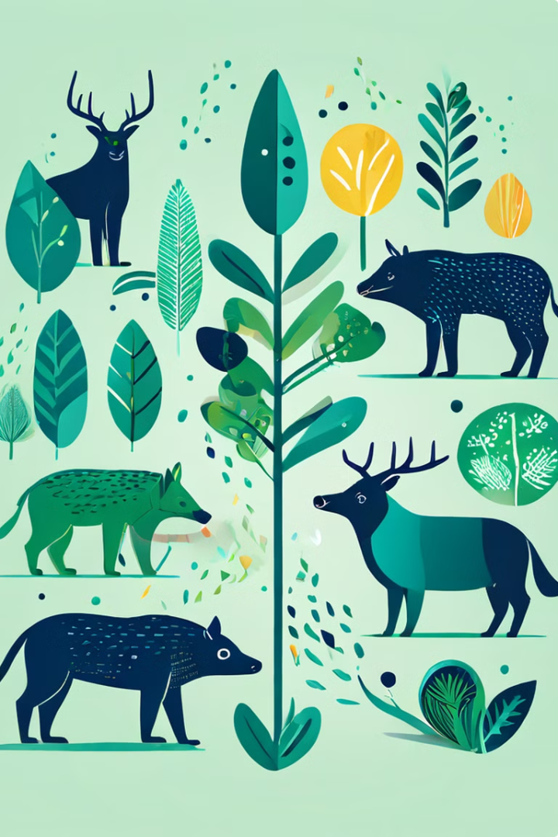
Приклади ланцюгів живлення в природі
1
Трава → Коні → Вовки
Трава → Травоїдні → Хижаки
2
Водорості → Риби → Скати
Водорості → Риби → Хижаки
3
Листя → Гусениці → Птахи
Рослини → Комахи → Хижаки

Slide 6
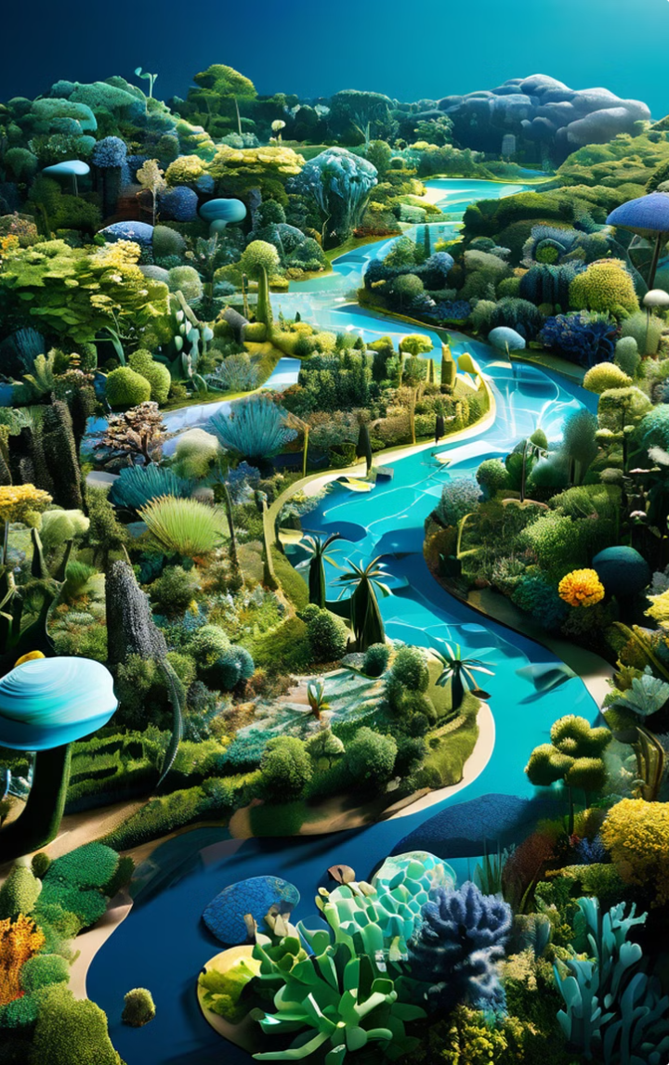




Значення ланцюгів живлення для екосистем
Баланс
Ланцюги живлення підтримують рівновагу в екосистемах.
Кругообіг речовин
Переміщення енергії та поживних речовин між організмами.
Біорізноманіття
Ланцюги живлення підтримують різноманіття видів.
Стійкість
Стабілізують екосистеми, забезпечуючи їх стійкість.

Slide 7




Вплив людини на ланцюги живлення
Забруднення
Знищення середовища
Надмірний вилов
Викиди забруднюючих речовин у навколишнє середовище.
Виснаження рибних запасів через понад експлуатацію.
Знищення природних місць існування при вирубці лісів та забудові.

Slide 8

Висновок: Важливість збереження балансу в природі
Збереження біорізноманіття
Підтримання стабільності екосистем
Забезпечення кругообігу речовин
Гарантування стійкості природи

